Slide 1
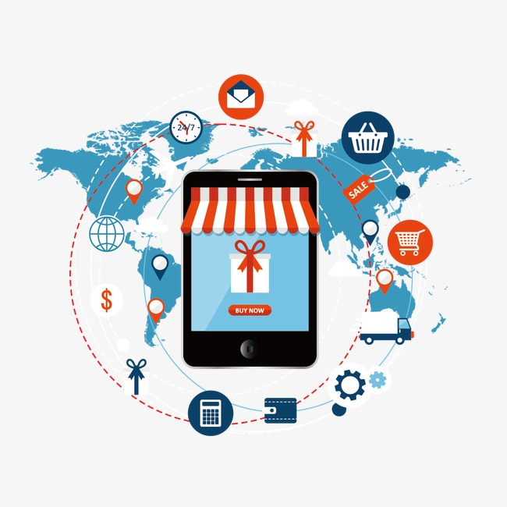
项目八
移动端店铺的视觉营销设计
视觉营销从入门到精通（微课版）

Slide 2
CONTENTS
目 录
认识移动端店铺营销
8.1
移动端首页设计与制作
8.2
移动端详情页设计与制作
8.3

Slide 3
重点、难点
教学重点
  掌握移动端店铺营销设计原则
  教学难点
  能够区分移动端店铺与PC端店铺的区别并进行设计

Slide 4
本节导读
移动端店铺装修与营销的原则与电脑端基本相同，都需要通过富有视觉冲击力的设计来吸引客户的注意，延长客户在店铺中停留的时间，再通过不同的营销手段引导其购买。本任务将分别对移动端店铺营销的必要性、移动端店铺营销设计原则等知识进行介绍，再对移动端店铺和电脑端店铺的区别与联系进行讲解，让客户对移动端有一个基本了解。

Slide 5
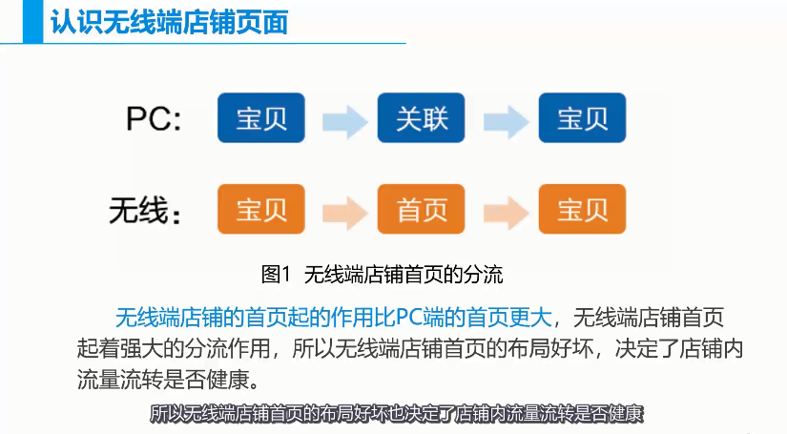

Slide 6
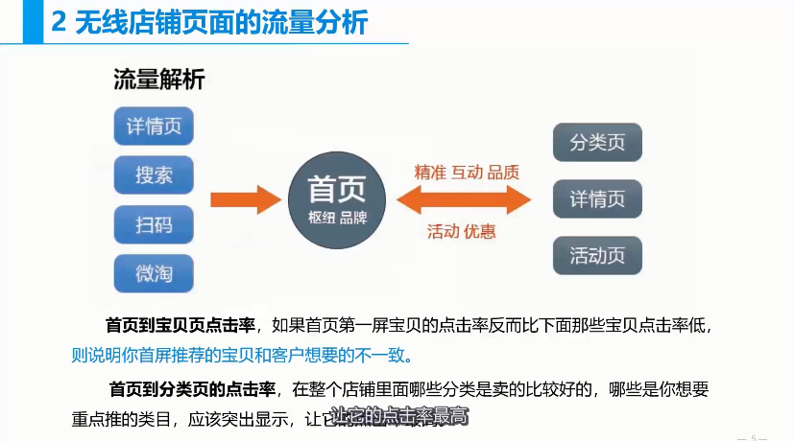

Slide 7
无线店铺页面特性分析
1 无线端消费者的特征
2 无线端人群的访问时间特征
3 无线端访问的网络来源
4 无线端店铺页面的局限性

Slide 8
1）无线端消费者的特征
从经营数据分析,无线端与PC端客户区别很大：
从性别角度讲，无线端使用人群75%以女性为主，年龄在18-30岁左右，女性用户偏多，且年龄更加年轻化；
从消费能力看，中高端消费者居多；
从客户消费数据看，价格敏感性明显降低，再加上比价困难，所以用户做决定的时间较短。
那我们商家如何转变思维，经营自己的无线端呢？我们要根据消费者的爱好或消费习惯，去打造出消费者想要看到的无线端店铺，而不是以入为主的经验去创造。

Slide 9
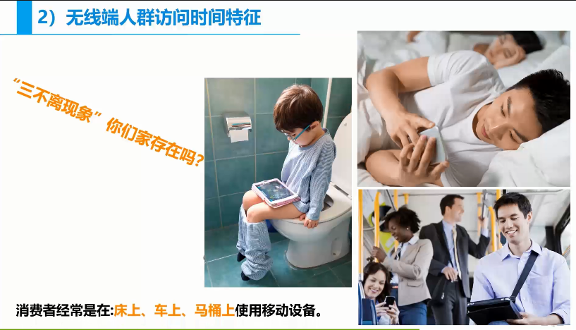

Slide 10
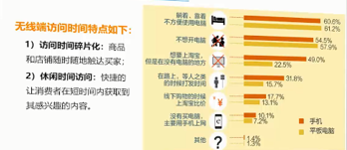

Slide 11
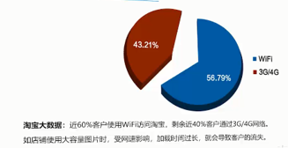
3）无线端访问的网络来源

Slide 12
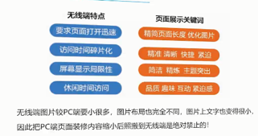
4）无线端店铺页面局限性

Slide 13
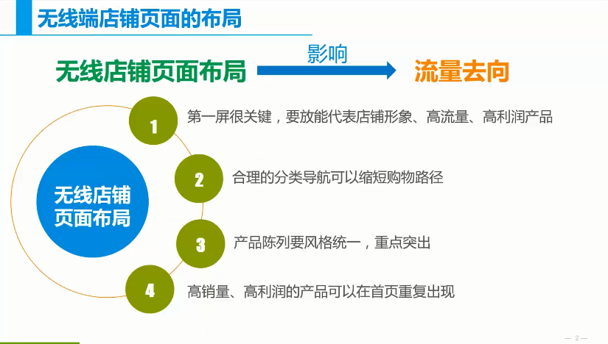
规划高转化率无线端店铺页面布局

Slide 14
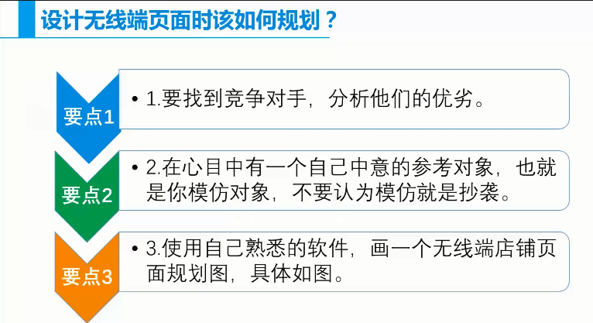

Slide 15
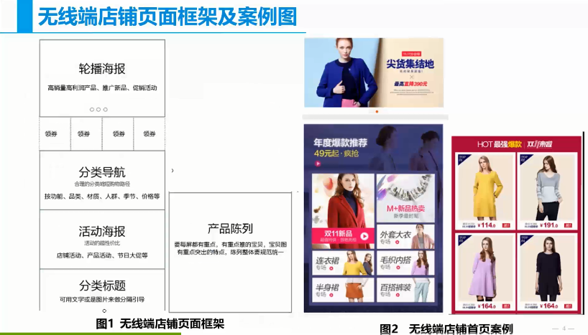

Slide 16
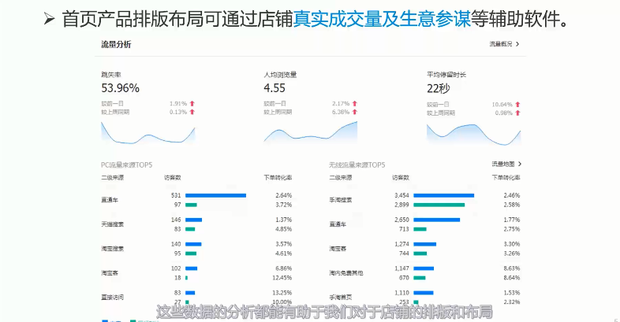

Slide 17
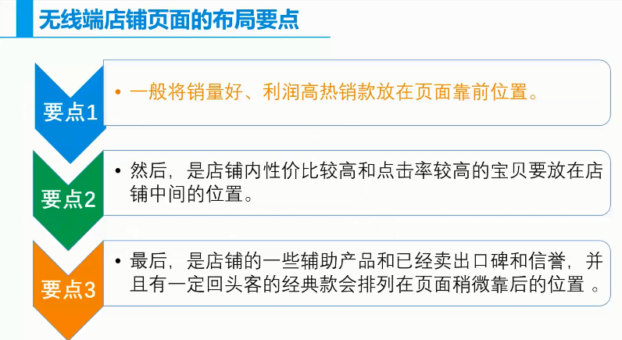

Slide 18
规划高转化率无线端店铺页面布局
无线端店铺页面风格定位
页面风格定位的主要目的：吸引消费者目光、迎合大多数买家的审美以及给自己的产品定位。
1. 根据宝贝本身的特性
2. 从主要购买人群的年龄、心理、审美等方面入手
3. 产品本身的品牌定位

Slide 19
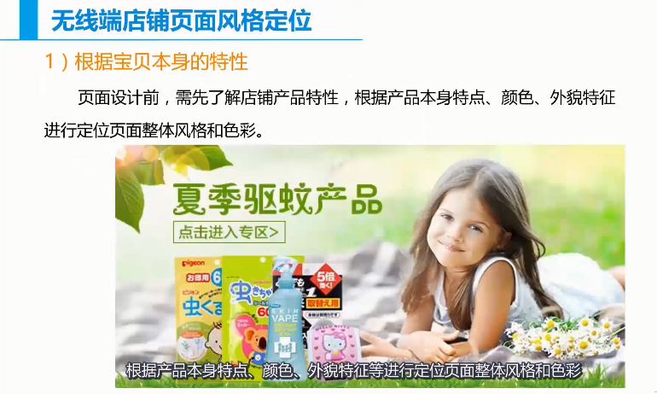

Slide 20
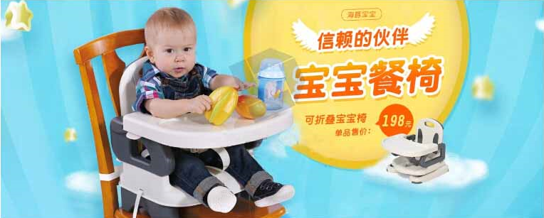

Slide 21
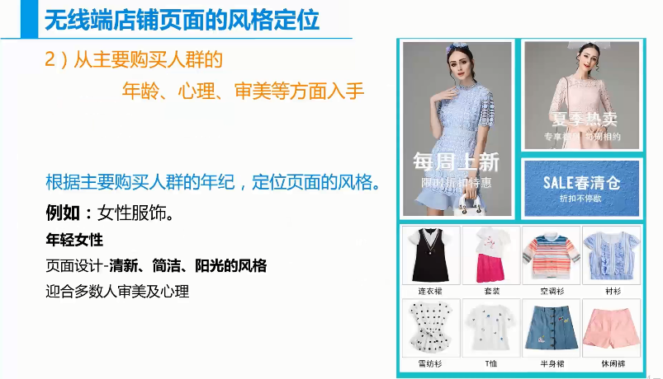

Slide 22
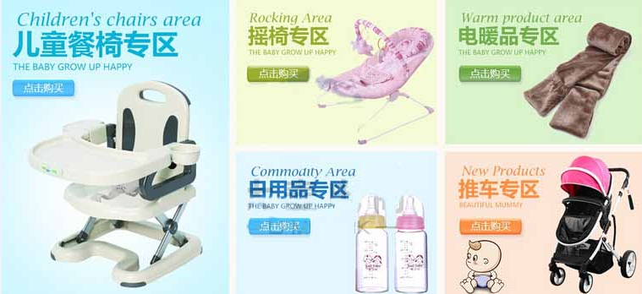
比如说，儿童用品可以设计的比较可爱、温馨、简约，因为它的主要够买人群为年轻妈妈，但是孩子的其他长辈均为可购买对象，所以页面设计需要有自己的风格但也要不突兀，这样才能迎合多数人的审美及心理。
例如：

Slide 23

3）产品本身的品牌定位 如：品牌主要用色，品牌定价等。
比如:这款裙子主要面向中高端人群,那么店铺的整体装修可以从简约\温馨\个性化这几个方面入手;如果价位较高,则页面可以做的奢华一些,彰显高贵\奢侈\与众不同.

Slide 24
总结:
想要做好无线端店铺首页，打造火爆无线端，无线端店铺首页的设计可以从以下几个方面入手：
1、页面基本布局;
2、根据店铺实际销售情况及点击率进行宝贝排布;
3、根据宝贝类目、宝贝特点、购买人群进行页面风格及颜色定位。

Slide 25
移动端店铺营销设计原则
目标明确，内容简洁
图片不要太大
风格统一
色彩鲜亮
￥
部分模块重点展示

Slide 26
移动端店铺与PC端店铺的区别与联系
颜色不同
分类不同
详情不同
布局不同
尺寸不同

Slide 27
8.1.4 任务实训及考核
序号 | 任务描述 | 任务要求
1 | 打开“裂帛”移动端店铺和电脑端店铺 对首页内容进行对比，简述两者区别 | 了解移动端店铺与电脑端店铺的区别 和联系
2 | 打开“佰草集”移动端店铺，分析店铺 首页中的主要颜色搭配，查看其符合哪 些设计原则 | 了解移动端设计原则

Slide 28
8.1.4 任务实训及考核
序号 | 任务描述 | 分值（100分） | 说明
1 | 简述移动端店铺营销的必要性
2 | 简述移动端店铺营销设计原则
3 | 简述移动端店铺与电脑端店铺的区 别与联系

Slide 29

祝：学有所成！
视觉营销从入门到精通（微课版）

Slide 30
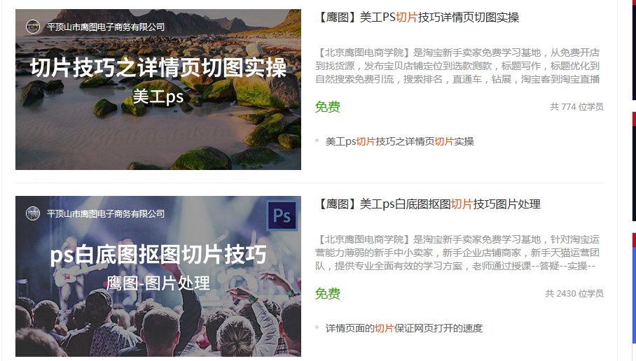

Slide 31
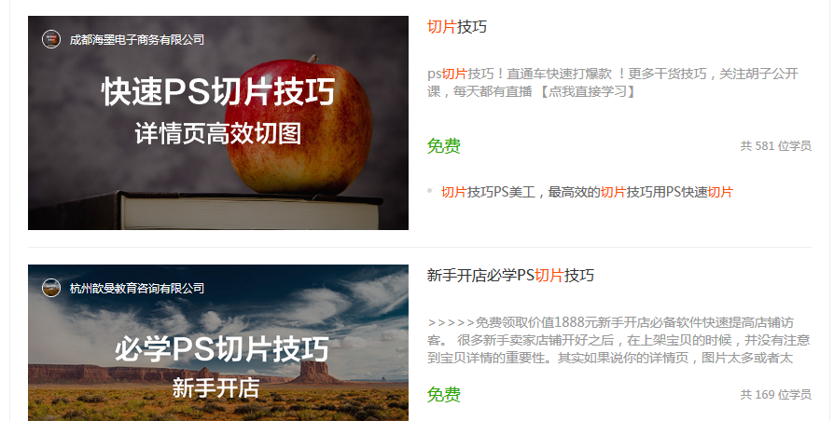

Slide 32
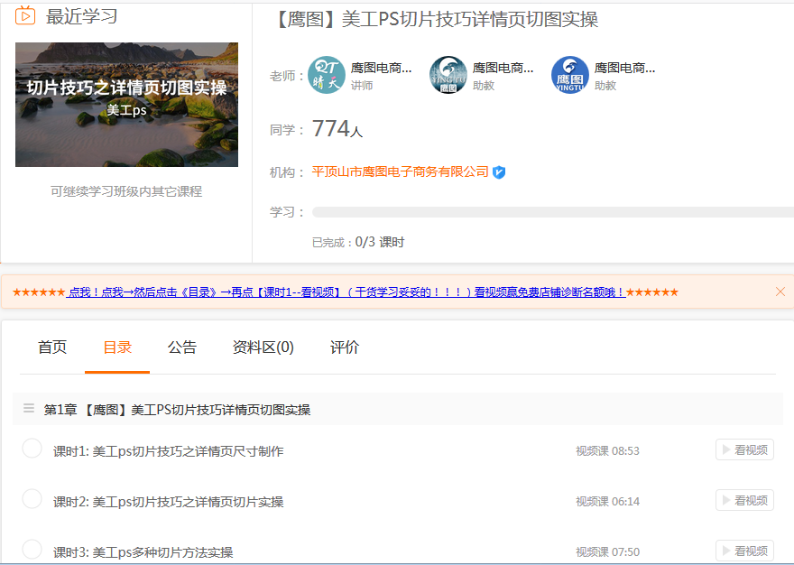

Slide 33
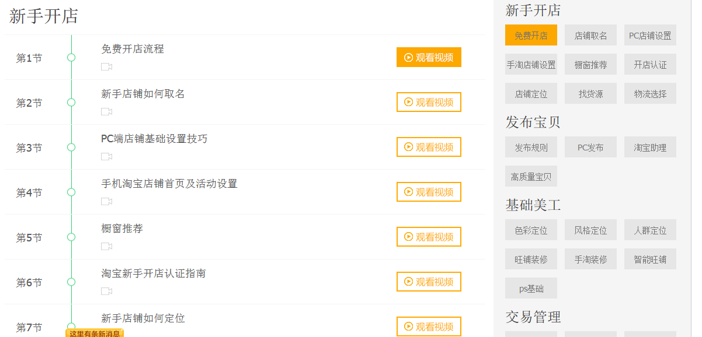

Slide 34
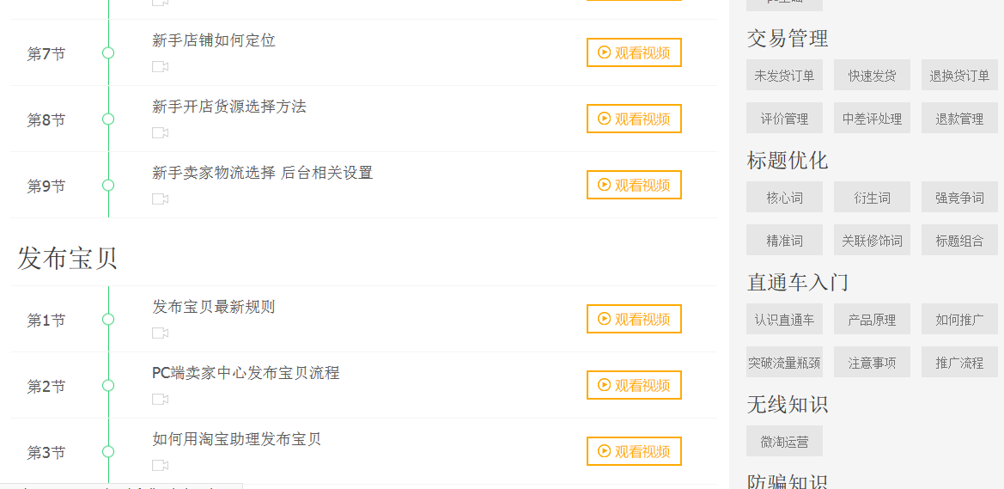

Slide 35
